Slide 1
Installation Guide
(Security – XecureWeb 7.0)
2009. 07. 28
CODELABOR
Shin Sang Jae (codelabor@gmail.com)

Slide 2
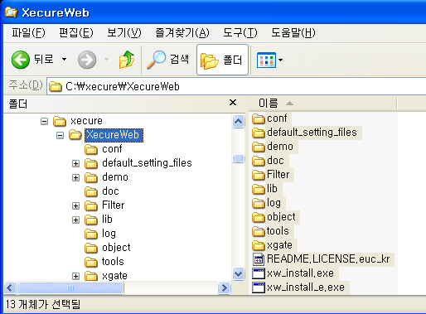
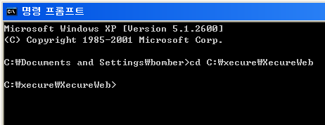
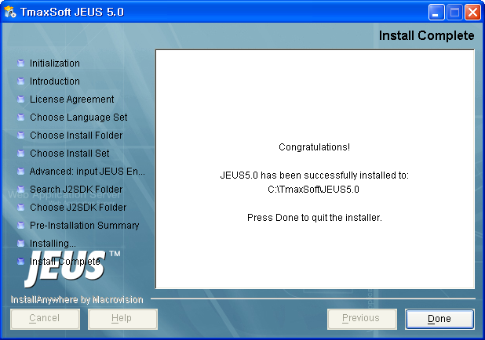
XecureWeb
Install
Make Directory: C:\xecure\XecureWeb
Copy Xecure Package
Open Command Prompt
Change Directory
  command: cd C:\xecure\XecureWeb

Slide 3
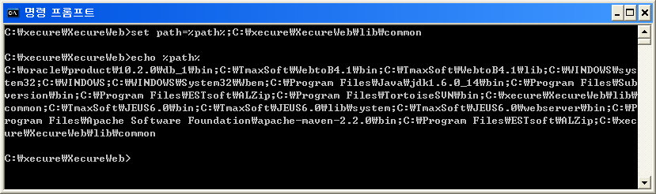
XecureWeb
Install
Add Path
  Command: set path=%path%;C:\xecure\XecureWeb\lib\common
Check Path
  Command: echo %path%

Slide 4
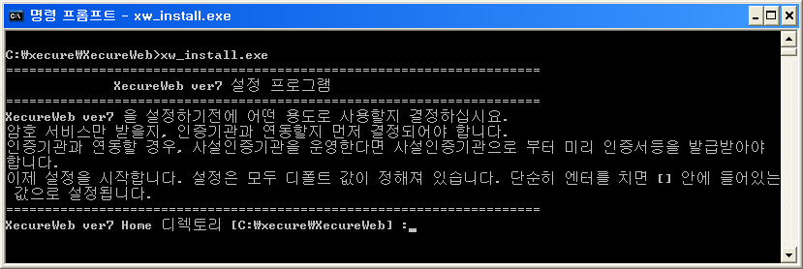
XecureWeb
Install
Execute Installer
  File: xw_install.exe

Slide 5
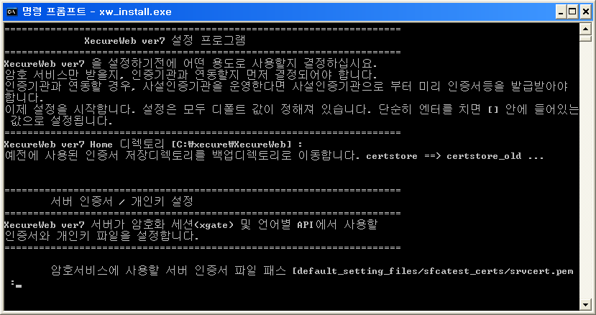
XecureWeb
Install
XecureWeb ver7 Home
  Enter (default)

Slide 6
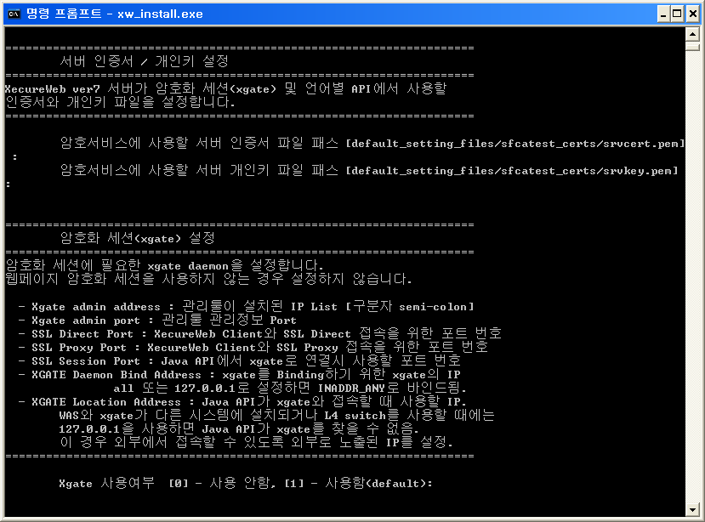
XecureWeb
Install
서버 인증서, 개인키 설정
  Enter (default)

Slide 7
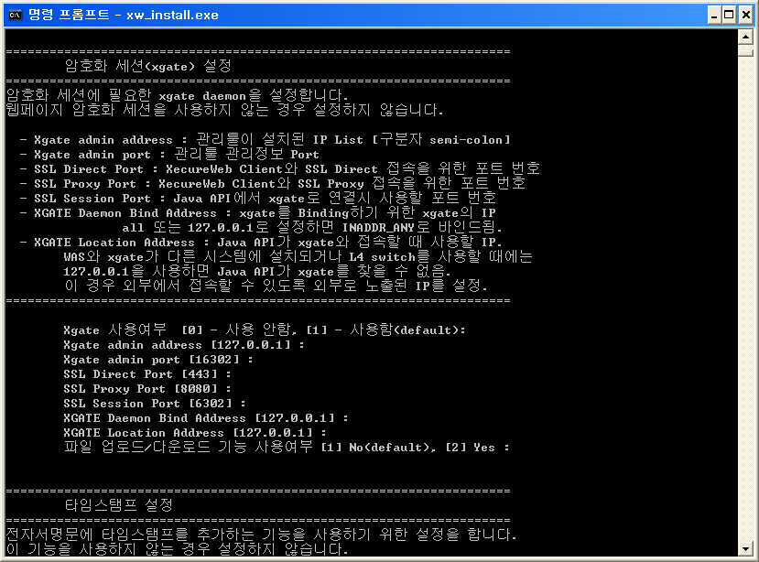
XecureWeb
Install
암호화 세션(xgate) 설정
  Enter (default)

Slide 8
XecureWeb
Install
암호화 세션(xgate) 설정 – Case 1
  8080 Port를 사용하지 않는 경우
  Enter (default)

Slide 9
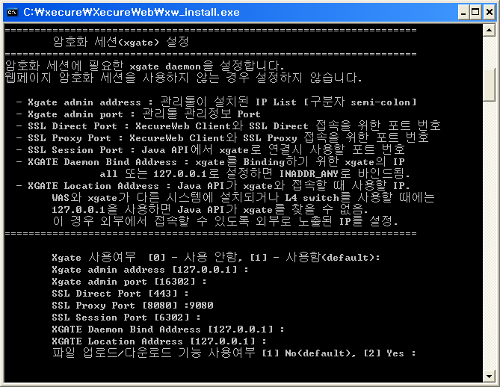
XecureWeb
Install
암호화 세션(xgate) 설정 – Case 2
  8080 Port를 이미 사용중인 경우
  Enter (default) …
  SSL Proxy Port: 9080
  Enter (default) …

Slide 10
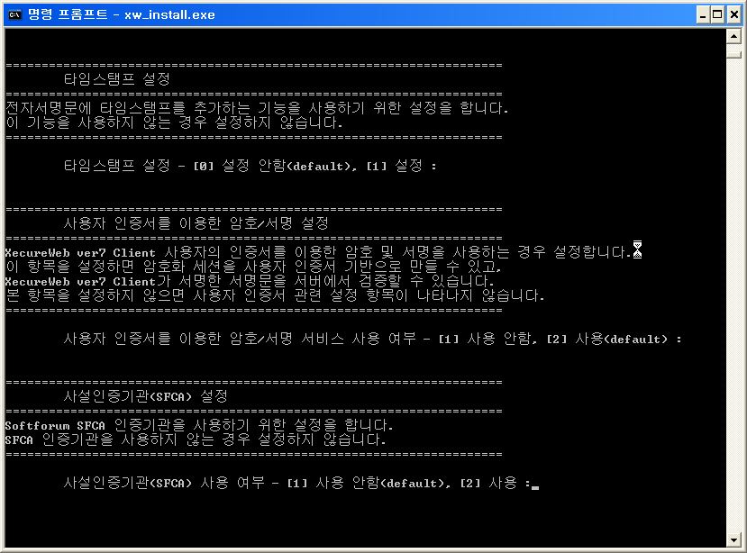
XecureWeb
Install
타임스탬프 설정 설정
  Enter (default)
사용자 인증서를 이용한 암호/서명 설정
  Enter (default)

Slide 11
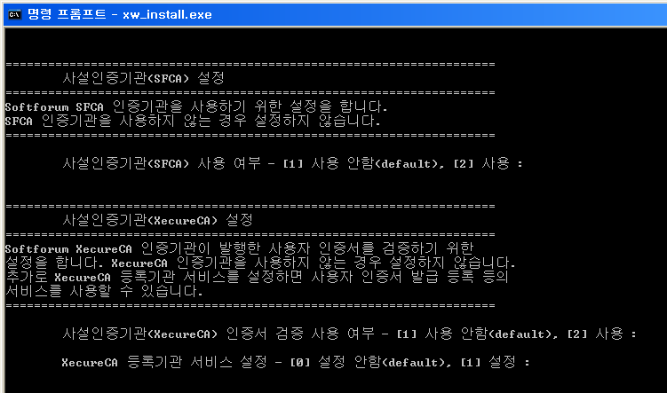
XecureWeb
Install
사설인증기관(SFCA) 설정
  Enter (default)
사설인증기관(XecureCA) 설정
  Enter (default)

Slide 12
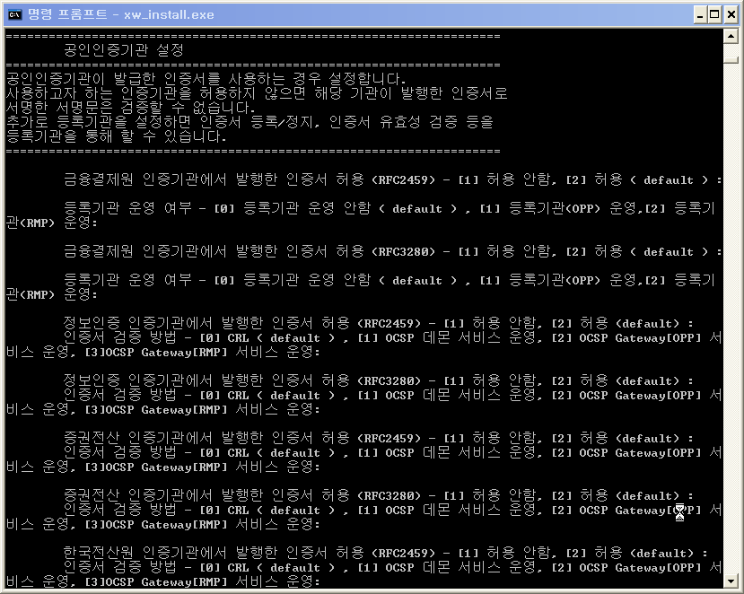
XecureWeb
Install
공인인증기관 설정
  Enter (default)

Slide 13
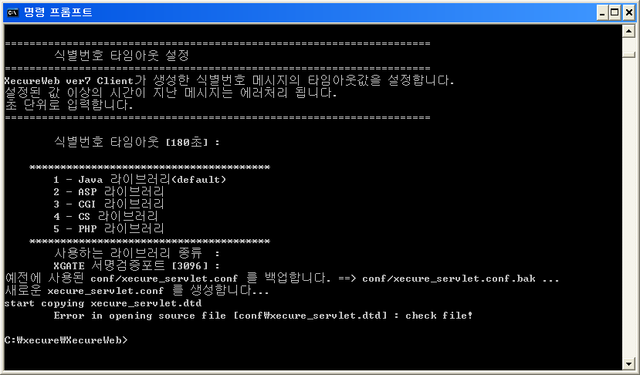
XecureWeb
Install
식별번호 타임아웃 설정
  Enter (default)

Slide 14
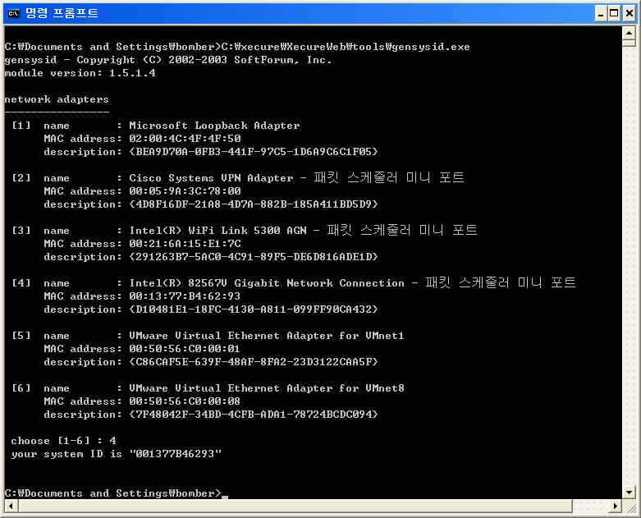
XecureWeb
License
Check SYSTEM ID
  command: C:\xecure\XecureWeb\tools\gensysid.exe

Slide 15
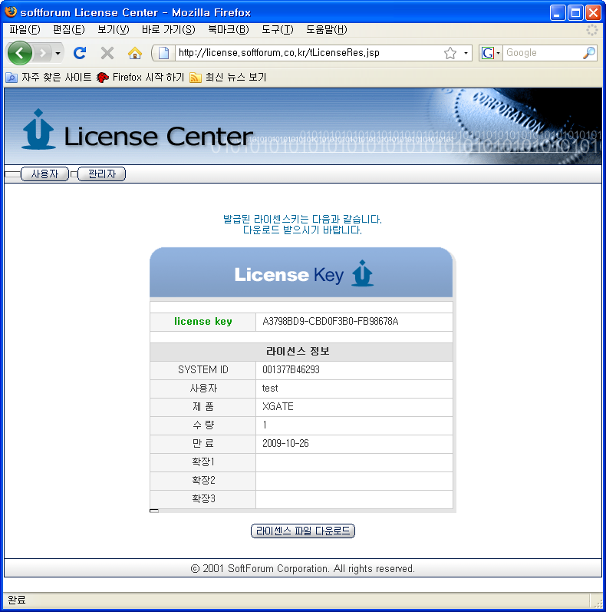
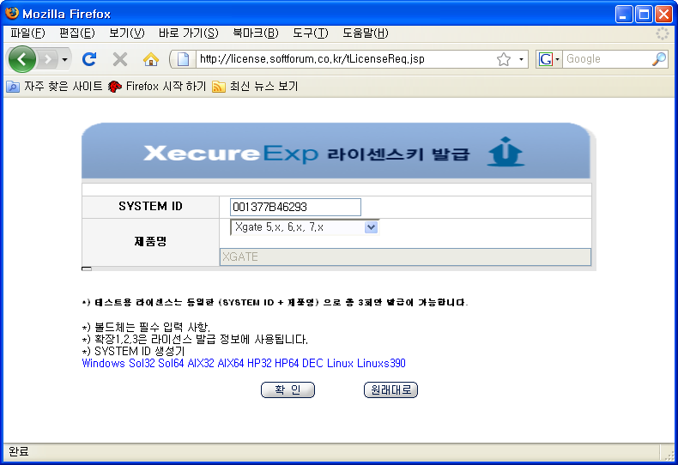
XecureWeb
License
License Site
  URL: http://license.softforum.co.kr
Product: Xgate 5.x, 6.x, 7.x

Slide 16
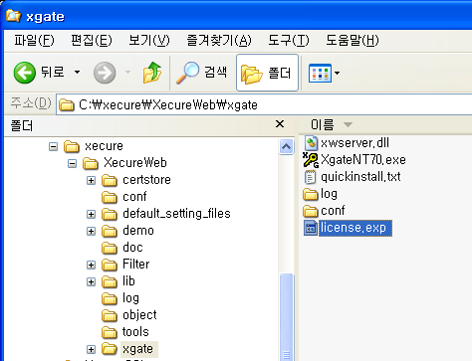
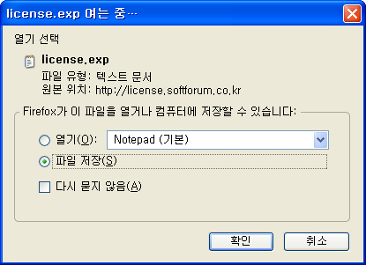
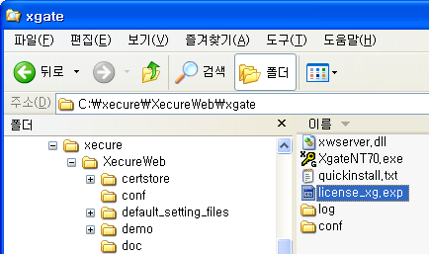
XecureWeb
License
Download File
  Directory: C:\xecure\XecureWeb\xgate
Rename File
  license.exp > license_xg.exp

Slide 17
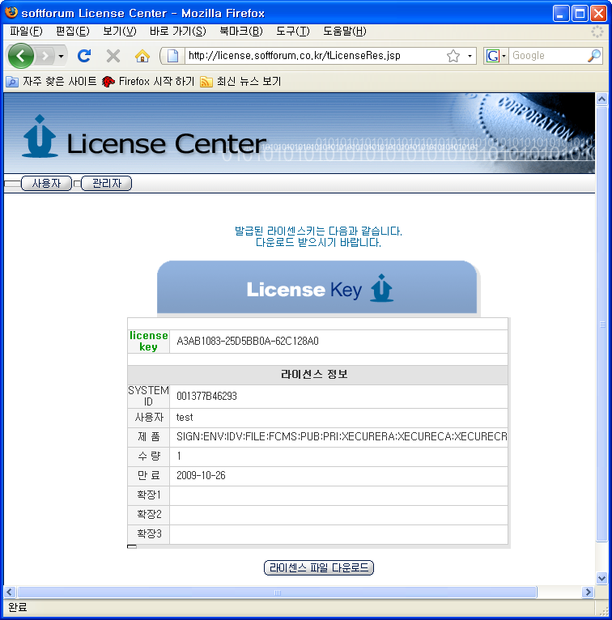
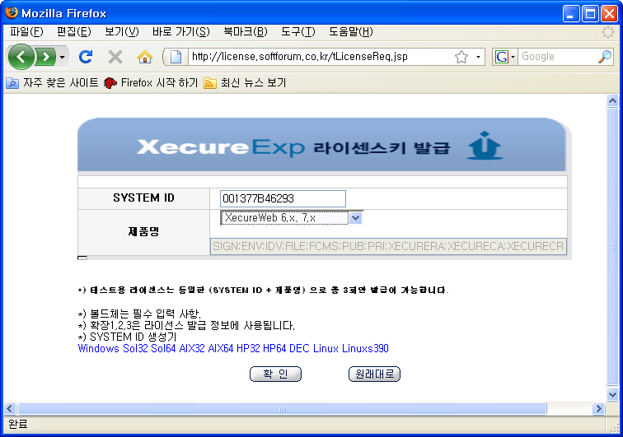
XecureWeb
License
License Site
  URL: http://license.softforum.co.kr
Product: Xgate 5.x, 6.x, 7.x

Slide 18
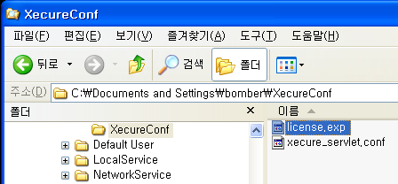
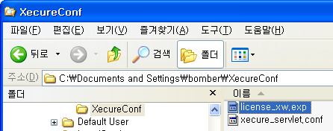
XecureWeb
License
Download File
  Directory: C:\[WAS User Home]\XecureConf
Rename File
  license.exp > license_xw.exp

Slide 19
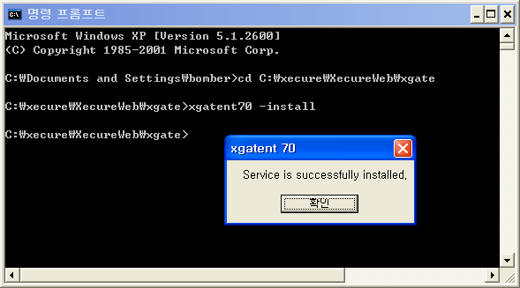
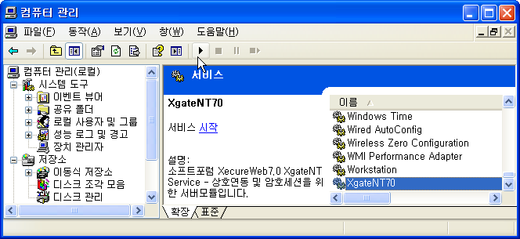
XecureWeb
Xgate Service
Change Directory
  Directory: C:\xecure\XecureWeb\xgate
Install Service
  Command: xgatent70 -install
Start Service
  Service Name: XgateNT70

Slide 20
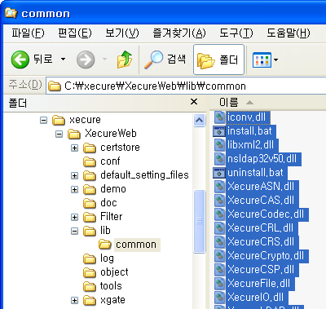
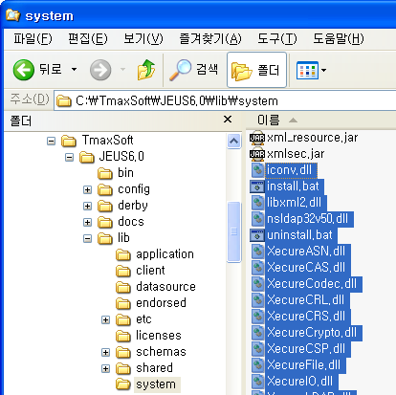
XecureWeb
Install Shared Library
Copy Files
  C:\xecure\XecureWeb\lib\common > C:\TmaxSoft\JEUS6.0\lib\system

